Slide 1
吉林省普通高中历史学科新教材
教学策略线上研讨会议
《中外历史纲要》（下）第九单元
内容分析及教学建议
分享人：长春市十一高中 侯星丽
2022年5月8日

Slide 2


第九单元《当代世界发展的特点与主要趋势》
第22课 世界多极化与经济全球化
第23课 和平发展合作共赢的时代潮流
课程标准指出：通过了解冷战结束后世界多极化、经济全球化、社会信息化、文化多样化的发展特点，以及出现的全球性问题，认识人类社会面临的机遇与挑战，理解和平、发展、合作、共赢成为时代潮流；牢固树立构建人类命运共同体意识，共同担当，同舟共济，共促全球的和平与发展。

Slide 3
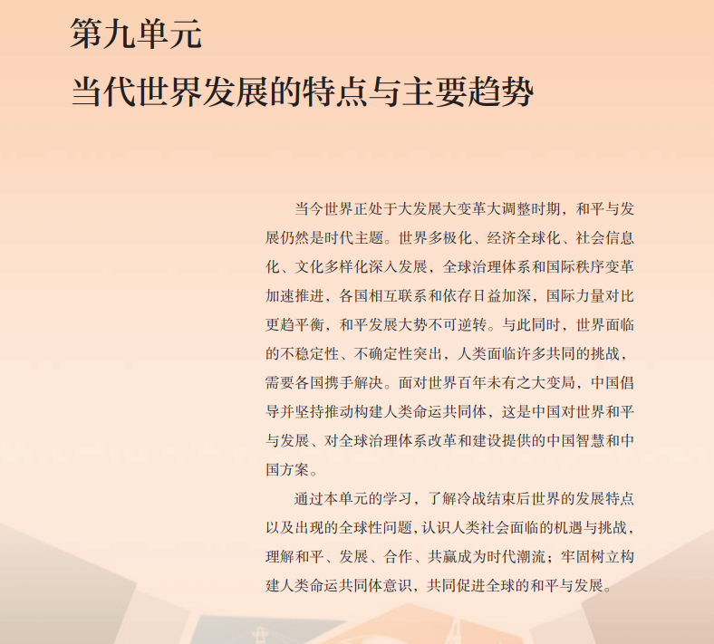

Slide 4
本专题主要讲述冷战结束后的世界形势。其学习要点有三个：一是冷战后世界发展的新特点；二是全球性问题的出现和人类社会面临的机遇与挑战：三是理解和平、发展、合作、共赢成为时代潮流，牢固树立构建人类命运共同体意识。这三个学习要点也是本专题的重点和难点。
本专题主要讲述冷战结束后的世界形势。其学习要点有三个：
一是冷战后世界发展的新特点；
二是全球性问题的出现和人类社会面临的机遇与挑战；
三是理解和平、发展、合作、共赢成为时代潮流，牢固树立构建人类命运共同体意识。
这三个学习要点也是本专题的重点和难点。

Slide 5
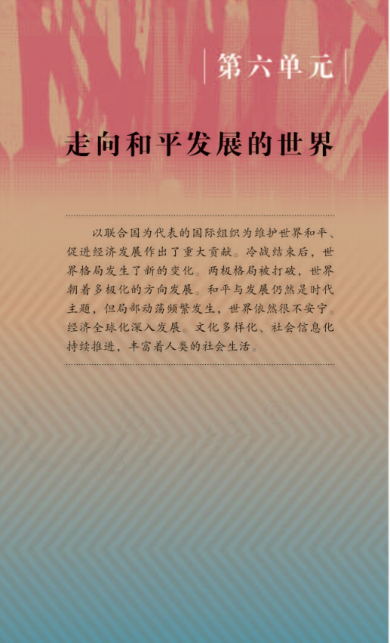
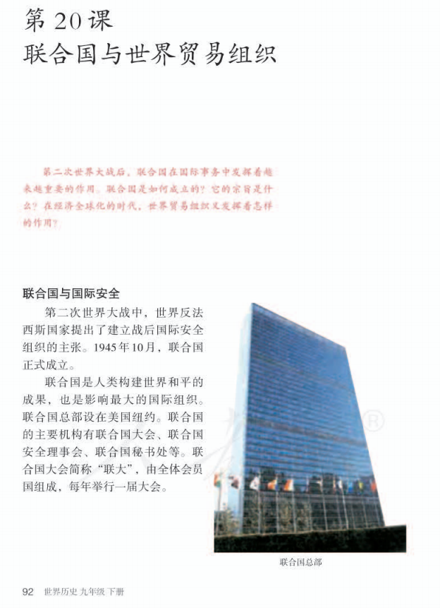
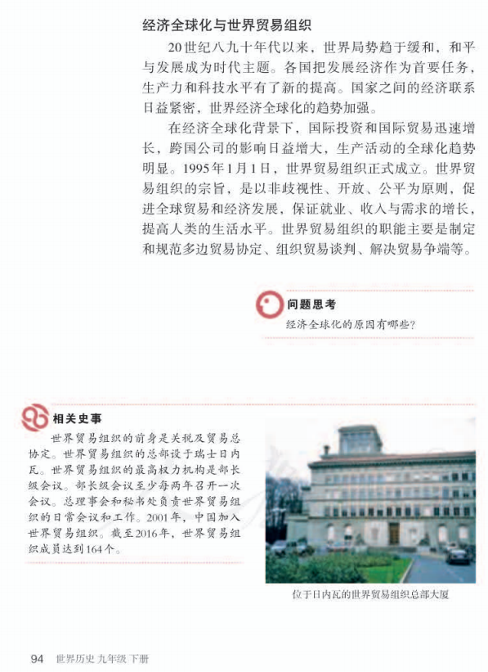
与初中教材关系

Slide 6
世界多极化、 经济全球化、 社会信息化、 文化多样化
在政治上，近代以来以欧洲为中心或以美、苏为两极的国际格局不复存在，冷战中已经出现的世界多极化趋势继续发展，苏联解体之后，美国成为世界上唯一的超级大国，但苏联解体后继承其主要遗产的俄罗斯仍然拥有可以和美国相抗衡的军事力量。西欧、日本、中国等地区和国家的经济实力、政治实力和国际地位继续提升，它们和“二十国集团”中的其他新兴市场国家和发展中国家一道，成为在两极格局瓦解后，影响世界格局走向的重要力量。世界多极化建立在各地区、各国经济繁荣的基础之上，有利于维护世界的和平、稳定和发展。
在经济上，冷战结束后，世界各国经济依存度进一步提高，世界各地的经济联系更加紧密，经济全球化出现新高潮。但是，经济全球化是一把双刃剑。一方面，它扩大了世界市场，有利于人才、资金、技术等资源在世界范围内的流通和合理配置，降低了生产成本；另一方面，由于发达国家在资本、技术等方面占据优势，发展中国家明显处于不利地位，容易在竞争中加剧二者的贫富差距。因此，发展中国家应该理性对待经济全球化，抓住机会发展自己，做好规避风险的准备。另外，近些年来出现的所谓“逆全球化”现象也需要关注。
社会信息化在21世纪深入发展，主要以数字化、网络化、智能化为特征。信息技术创新日新月异，以信息技术为代表的新一轮科技革命方兴未艾，互联网日益成为创新驱动发展的先导力量。这一切甚至被称为第四次工业革命。当今世界，全球信息化进入全面渗透、跨界融合、加速创新、引领发展的新阶段，影响到人类生活的方方面面，不断提升人们的生活质量。但是，互联网发展不平衡、规则不健全、秩序不合理等问题也日益凸显。不同国家和地区的信息鸿沟不断拉大，现有网名空间治理规则难以反映大多数国家的意愿和利益；世界范围内侵犯个人隐私、侵犯知识产权、网络犯罪等时有发生，网络监听、网络攻击、网络恐怖主义活动等已成为全球公害。网络安全已经成为各国同步关注的问题。
在文化上，多元文化百花齐放。冷战后，文化多样化作为人类社会的基本特征之一，更加明显地表现出来，成为人类文明进步的重要推动力量。承认并尊重文化多样性，积极维护并推动不同文化之间的互动交流，不仅是发展本民族文化的内在要求，也是实现世界文化繁荣的必然途径。
历史、现实两个角度

Slide 7
第二个阶段从第二次世界大战后到20世 纪80年代。两次世界大战和蔓延整个资本主 义世界的经济大危机使维持世界经济发展的 货币金融关系及贸易关系一片混乱。然而正是 战争的血的教训，才使各国取得了这样的共 识：传统的孤立主义和保护主义的经济政策， 必将导致世界经济再次走进死胡同，只有国际 间的经济合作，才是促进世界经济繁荣从而维 护世界和平的必由之路。为了恢复世界经济的 有序发展，美国凭借其军事、政治和经济的绝 对优势，试图从金融、投资、贸易三个方面重
建国际经济秩序。
经济全球化
理论上对经济全球化还没有一个统一的严格的定义，但是一般认为，它至少包括两个基本含义：其一是指生产要素在世界范围内跨国界自由流动的不断加深，以寻求最佳配置；其二是指这些流动要遵守一定的共同规则。
经济全球化作为一个历史发展过程，可以追溯到15世纪新航路的开辟和资本主义在西欧的兴起。从此，资本主义生产方式逐渐打破了农业经济时代的地方狭隘性，表现出一种外向的、突破国界和洲界的限制并走向全球的趋向。马克思和恩格斯在《共产党宣言》中说： 资产阶级，由于开拓了世界市场，使—切国家的生产和消费都成为世界性的了……资产阶级挖掉了工业脚下的民族基础。” 19世纪中叶，随着欧美各国工业革命的完成和资本主义大工业的兴起，经济的跨国发展和国际化趋势大大加强。
19世纪后半期以来的经济全球化分为以下三个阶段：
第一个阶段从19世纪后半期到20世纪初期，即第一次世界大战之前。
第二个阶段从第二次世界大战后到20世纪80年代。
第三阶段滥觞于20世纪70年代，并于 80-90年代形成了一股强大的经济全球化浪潮。
实际上，到20世纪80年代，各国的经济就已经相互渗透，相互依存，趋于一体，经济全球化的雏形已经显现。正是在这种情况下，作为反映这一现实的 “全球化"（Globalization） 一词，在80年代不断见诸西方的报端。联合国秘书长在1992年宣布：真正的世界化的时代已经到来。

Slide 8
经济全球化与“逆全球化”
在经济上，冷战结束后，世界各国经济依存度进一步提高，世界各地的经济联系更加紧密，经济全球化出现新高潮。但是，经济全球化是一把双刃剑。一方面，它扩大了世界市场，有利于人才、资金、技术等资源在世界范围内的流通和合理配置，降低了生产成本；另一方面，由于发达国家在资本、技术等方面占据优势，发展中国家明显处于不利地位，容易在竞争中加剧二者的贫富差距。因此，发展中国家应该理性对待经济全球化，抓住机会发展自己，做好规避风险的准备。另外，近些年来出现的所谓“逆全球化”现象也需要关注。
“逆全球化”
也称“去全球化” (Deglobalization ),是指把全世界各国及地区因为全球化而导致的相互依赖和相互整合拉向回退的一个过程，一般发生在经济危机和经济不景气的时候。2008年世界金融危机爆发以来，全球经济比较突出地出现了逆全球化现象，主要表现在出外打工谋生的人纷纷回流返国、外资大举撤出、贸易额大减、保护主义抬头等，使多个外向型经济体面临沉重打击。在资本主义大国如美国、英国等都有这种现象，如英国脱欧，美国贸易保护、边境修墙、控制移民等。但是，经济全球化的趋势是不可逆转的。
发展中国家的理性应对：
（2020·全国Ⅰ卷高考·35）1992年，墨西哥签订《北美自由贸易协定》以后，又制定了一系列负面清单，如规定外资占商业银行的投资比例不得高于普通股本的30%，外资不得经营内陆港口、海运及空港等。这些规定旨在
A．发展国家特色产业
B．改善对外贸易的机制和环境
C．保障国家经济安全
D．巩固区域经济集团化的成果
【答案】C

Slide 9
经济全球化
时间：2017年1月17日上午
主题：“领导力：应势而为、勇于担当”
会议：世界经济论坛2017年年会
地点：瑞士达沃斯
题目：《共担时代责任，共促全球发展》
纵览演讲的全文，就会发现，习近平多处引 用中西方名句。“这是最好的时代，也是最坏的时代。”他援引英国文学家查尔斯•狄更斯 《双城记》的开篇语，道出世界现在面临的矛盾，解答经济全球化过程中产生的困惑和迷思。此类妙喻在6000多字篇幅的演讲中处处可见。如在阐述“世界到底怎么了？ ”问题时，习近平说：“有一种观点把世界乱象归咎于经济全球化。经济全球化曾经被人们视为阿里巴巴的山洞，现在又被不少人看作潘多拉的盒子。”再如，论及旗帜鲜明反对保护主义时，习近平指出：“搞保护主义如同把自己关进黑屋子，看似躲过了风吹雨打，但也隔绝了阳光和空气。打贸易战的结果只能是两败俱伤。”在这场约50分钟的演讲中，习近平多次以“大海”妙喻经济全球化，以充满哲理的中国智慧，为世界经济把脉开方，为全球化进程指引方向。

Slide 10
《共担时代责任，共促全球发展》（节选）
“甘瓜抱苦蒂，美枣生荆棘。”从哲学上说，世界上没有十全十美的事物，因为事物存在优点就把它看得完美无缺是不全面的，因为事物存在缺点就把它看得一无是处也是不全面的。经济全球化确实带来了新问题，但我们不能就此把经济全球化一棍子打死，而是要适应和引导好经济全球化，消解经济全球化的负面影响，让它更好惠及每个国家、每个民族。
当年，中国对经济全球化也有过疑虑，对加入世界贸易组织也有过忐忑。但是，我们认为，融入世界经济是历史大方向，中国经济要发展，就要敢于到世界市场的汪洋大海中去游泳，如果永远不敢到大海中去经风雨、见世面，总有一天会在大海中溺水而亡。所以，中国勇敢迈向了世界市场。在这个过程中，我们呛过水，遇到过漩涡，遇到过风浪，但我们在游泳中学会了游泳。这是正确的战略抉择。
世界经济的大海，你要还是不要，都在那儿，是回避不了的。想人为切断各国经济的资金流、技术流、产品流、产业流、人员流，让世界经济的大海退回到一个一个孤立的小湖泊、小河流，是不可能的，也是不符合历史潮流的。
人类历史告诉我们，有问题不可怕，可怕的是不敢直面问题，找不到解决问题的思路。 面对经济全球化带来的机遇和挑战，正确的选择是，充分利用一切机遇，合作应对一切挑战，引导好经济全球化走向。

Slide 11
和平与发展仍然是时代的主题——机遇与挑战
全球性问题的出现和人类社会面临的机遇与挑战。在世界多极化、经济全球化、社会信息化、文化多样化深入发展的形势下，和平与发展仍然是时代的主题。
“和平”与“发展”含义，关系
为什么没发生新的世界大战？
由于雅尔塔体系主要是由资本主义世界首屈一指的美国和成为世界强国的社会主义苏联共同达成的，而不是像过去那样完全由资本主义列强来安排，因此，它第一次将苏联和美英两种不同社会制度国家间的和平共处原则正式纳入了国际关系体系，这一点对战后的世界影响很大。它制约了美国与苏联在产生任何争端时的行为方式，即双方不能以战争手段，而要用和平手段、协商谈判来解决处理。
雅尔塔体系所提倡的和平、民主、独立的原则，对二战后世界的和平、民主、独立、发展有着极大的作用。 从一定意义上说，它决定了二战后世界和平与发展的主潮流。
两次世界大战和40多年的冷战，对交战双方来说都是综合国力的较量。双方为了调动一切经济力量赢得战争，使得各国的生产更加紧密地联系起来。正是这种相互依存的国际经济关系, 形成了抑制新的世界大战爆发的重要因素。
核武器的出现使人类面临着核战争的毁灭性前景。因此维护和平成为所有国家关心的首要问题，成为制约爆发大战特别是核战争的基本原因。

Slide 12
和平与发展仍然是时代的主题——机遇与挑战
全球性问题的出现和人类社会面临的机遇与挑战。在世界多极化、经济全球化、社会信息化、文化多样化深入发展的形势下，和平与发展仍然是时代的主题。
二战之后发生的一系列局部战争和冲突，最后基本得到了政治解决。如冷战时期的朝鲜战争（对中国来说是抗美援朝战 争）、美国侵略越南的战争等。冷战结束后，国际形势中的不稳定因素増加，并引发了一些新的地区冲突与局部战争。
联合国创造的维持和平部队和维和行动，在控制局部战争扩大、解决地区冲突发挥了有效作用。
二战后世界发生的大发展大变化，已在第八单元具体表述。

Slide 13
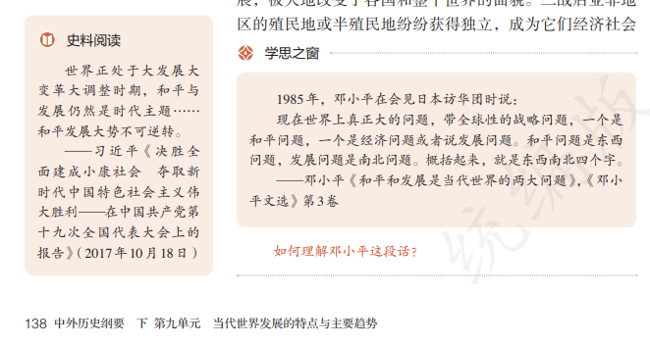


和平与发展仍然是时代的主题——机遇与挑战
全球性问题的出现和人类社会面临的机遇与挑战。在世界多极化、经济全球化、社会信息化、文化多样化深入发展的形势下，和平与发展仍然是时代的主题。
自改革开放以来，中国对“和平与发展是时代主题”的认识没有改变，只有深化

Slide 14
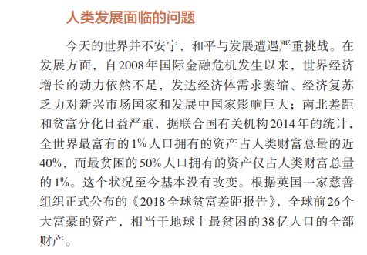
人类发展中面临的问题
人类面临着前所未有的发展机遇，同时也存在着威胁人类生存的重大问题。例如，溢杀无辜的国际恐怖主义、霸权主义、强权政治和新干涉主义都有新的表现，社会矛盾和种族、民族、宗教冲突频发，国际金融危机影响深远，环境污染和生态破坏严重，粮食安全、能源资源安全、网络安全等全球性问题更加突出…这些问题构成了对人类社会可持续发展的巨大挑战。
领域 | 问题表现
发展方面 | ⑴世界经济增长的动力依然不足，发达经济体需求萎缩，经济复苏乏力，对新兴市场和发展中国家影响巨大。 ⑵南北差距和贫富分化日益严重；
和平与 安全方面 | ⑴地区热点问题此起彼伏（民族、种族、宗教、领土）； ⑵核扩散、恐怖主义、网络安全、重大传染性疾病、跨国刑事犯罪、气候变化等安全威胁持续蔓延； ⑶海洋权益和极地资源争夺等日趋激烈； ⑷霸权主义和强权政治依然存在，等等

Slide 15

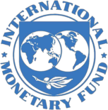


理解和平、发展、合作、共赢成为时代潮流，牢固树立人类命运共同体意识——应对
当今人类社会所面临的这些全球性问题，超越了任何一国的利益，也非任何一国所能解决。世界各国在解决这些问题方面有着共同的利益和诉求，唯有合作，才能共赢。因此，中国倡导人类命运共同体理念，并以实施共建“一带一路”倡议、发起创办亚洲基础设施投资银行等实际行动来实践这一理念，正是顺应并引领了当今世界和平、发展、合作、共赢的时代潮流和历史发展大势。
在解决这些问题方面，涉及全球治理这一新概念。
全球治理，是指通过具有约束力的国际规则和制度解决各种全球性问题，以维持正常的国际政治经济秩序，增进全球共同的公共利益。实际上，面对各种全球性问题，一方面，第二次世界大战后建立的主要国际组织，如联合国、国际货币基金组织、世界银行、世界贸易组织等，仍然发挥着全球治理的作用；另一方面，改革原有的全球治理机制，加强国际协调，已经成为国际社会共同关心和正在解决的问题。
中国作为世界和平的建设者、全球发展的贡献者和国际秩序的维护者，为解决人类面临的共同问题，提供了自己的方案。一方面，中国高举和平、发展、合作、共赢的旗帜，坚持在和平共处五项原则基础上发展同各国的友好合作，推动建设相互尊重、公平正义、合作共赢的新型国际关系；另一方面，中国倡导构建人类命运共同体，进一步促进全球治理体系变革。

Slide 16
理解和平、发展、合作、共赢成为时代潮流，牢固树立人类命运共同体意识——应对
习近平在党的十九大报告中指出：我们呼吁，各国人民同心协力，构建人类命运共同体，建设持久和平、普遍安全、共同繁荣、开放包容、清洁美丽的世界。要相互尊重、平等协商，坚决摒弃冷战思维和强权政治，走对话而不对抗、结伴而不结盟的国与国交往新路。要坚持以对话解决争端、以协商化解分歧，统筹应对传统和非传统安全威胁，反对一切形式的恐怖主义。要同舟共济，促进贸易和投资自由化便利化，推动经济全球化朝着更加开放、包容、普惠、平衡、共赢的方向发展。要尊重世界文明多样性，以文明交流超越文明隔阂、文明互鉴超越文明冲突、文明共存超越文明优越。要坚持环境友好，合作应对气候变化，保护好人类赖以生存的地球家园。
构建人类命运共同体，是基于中国政府对当今世界发展大势的准确把握。人类只有一个地球，名国共处一个世界。在多样化的社会制度总体和平并存，各国之间仍然存在利益竞争和观念冲突的现代国际体系中，面对世界经济的复杂形势和全球性问题，任何国家都不能独善其身。各国在追求本国利益时必须兼顾他国的合理关切，在谋求本国发展中促进各国的共同发展。

Slide 17
理解和平、发展、合作、共赢成为时代潮流，牢固树立人类命运共同体意识——应对
源于中华传统文化
构建人类命运共同体，是源自中华文明“以和为贵”“协和万邦”的和平思想与和谐理念、“己所不欲，勿施于人”“四海之内皆兄弟”的处世之道、“计利当计天下利”“穷则独善其身，达则兼济天下”的正确义利观和价值判断。在新的历史时期，中国人民致力于实现中华民族伟大复兴的中国梦，追求的不仅是中国人民的福祉，也是各国人民共同的福祉。
构建人类命运共同体，是中国政府努力为完善全球治理提供的中国方案。中国秉持共商共建共享的全球治理观，倡导国际关系民主化，坚持国家不分大小、强弱、贫富一律平等，这就超越了种族、文化、国家与意识形态的界限，为思考人类未来提供了全新的视角，为推动世界和平与可持续发展给出了一个可供选择的、理性可行的行动方案，必将推动国际秩序和国际体系朝着更加公正合理的方向发展。人类命运共同体的建设是一个长期、复杂和曲折的过程。中国政府已率先身体力行，通过实施共建“一带一路”倡议、发起创办亚洲基础设施投资银行、设立丝路基金等具体措施，使自己的发展惠及世界。
思想来源：源自中华文明“以和为贵”“协和万邦”的和平思想与和谐理念。
现实需要：为推动世界和平与可持续发展给出的一个可供选择的、理性可行的行动方案。
理论依据：基于中国对当今世界和平与发展大势的准确把握。
努力方向：为了推动国际秩序和国际体系朝着更加公正合理的方向发展

Slide 18
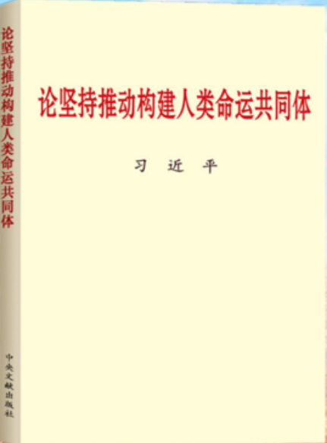
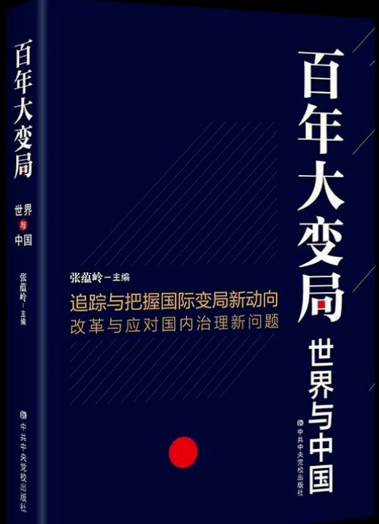

Slide 19
顺应时代前进潮流 促进世界和平发展——习近平在莫斯科国际关系学院的演讲（节选）
（2013年3月23日，莫斯科）首次提出“人类命运共同体”
——这个世界，和平、发展、合作、共赢成为时代潮流，旧的殖民体系土崩瓦解，冷战时期的集团对抗不复存在，任何国家或国家集团都再也无法单独主宰世界事务。
——这个世界，一大批新兴市场国家和发展中国家走上发展的快车道，十几亿、几十亿人口正在加速走向现代化，多个发展中心在世界各地区逐渐形成，国际力量对比继续朝着有利于世界和平与发展的方向发展。
——这个世界，各国相互联系、相互依存的程度空前加深，人类生活在同一个地球村里，生活在历史和现实交汇的同一个时空里，越来越成为你中有我、我中有你的命运共同体。
——这个世界，人类依然面临诸多难题和挑战，国际金融危机深层次影响继续显现，形形色色的保护主义明显升温，地区热点此起彼伏，霸权主义、强权政治和新干涉主义有所上升，军备竞争、恐怖主义、网络安全等传统安全威胁和非传统安全威胁相互交织，维护世界和平、促进共同发展依然任重道远。
我们希望世界变得更加美好，我们也有理由相信，世界会变得更加美好。同时，我们也清楚地知道，前途是光明的，道路是曲折的。车尔尼雪夫斯基曾经写到：“历史的道路不是涅瓦大街上的人行道，它完全是在田野中前进的，有时穿过尘埃，有时穿过泥泞，有时横渡沼泽，有时行经丛林。”人类社会发展的历史证明，无论会遇到什么样的曲折，历史都总是按照自己的规律向前发展，没有任何力量能够阻挡历史前进的车轮。

Slide 20
顺应时代前进潮流 促进世界和平发展——习近平在莫斯科国际关系学院的演讲（节选）
（2013年3月23日，莫斯科）首次提出“人类命运共同体”
世界潮流，浩浩荡荡，顺之则昌，逆之则亡。要跟上时代前进步伐，就不能身体已进入２１世纪，而脑袋还停留在过去，停留在殖民扩张的旧时代里，停留在冷战思维、零和博弈老框框内。
随着世界多极化、经济全球化深入发展和文化多样化、社会信息化持续推进，今天的人类比以往任何时候都更有条件朝和平与发展的目标迈进，而合作共赢就是实现这一目标的现实途径。
世界的命运必须由各国人民共同掌握。各国主权范围内的事情只能由本国政府和人民去管，世界上的事情只能由各国政府和人民共同商量来办。这是处理国际事务的民主原则，国际社会应该共同遵守。
实现中华民族伟大复兴，是近代以来中国人民最伟大的梦想，我们称之为“中国梦”，基本内涵是实现国家富强、民族振兴、人民幸福。中华民族历来爱好和平。近代以来，中国人民蒙受了外国侵略和内部战乱的百年苦难，深知和平的宝贵，最需要在和平环境中进行国家建设，以不断改善人民生活。中国将坚定不移走和平发展道路，致力于促进开放的发展、合作的发展、共赢的发展，同时呼吁各国共同走和平发展道路。中国始终奉行防御性的国防政策，不搞军备竞赛，不对任何国家构成军事威胁。中国发展壮大，带给世界的是更多机遇而不是什么威胁。我们要实现的中国梦，不仅造福中国人民，而且造福各国人民。

Slide 21
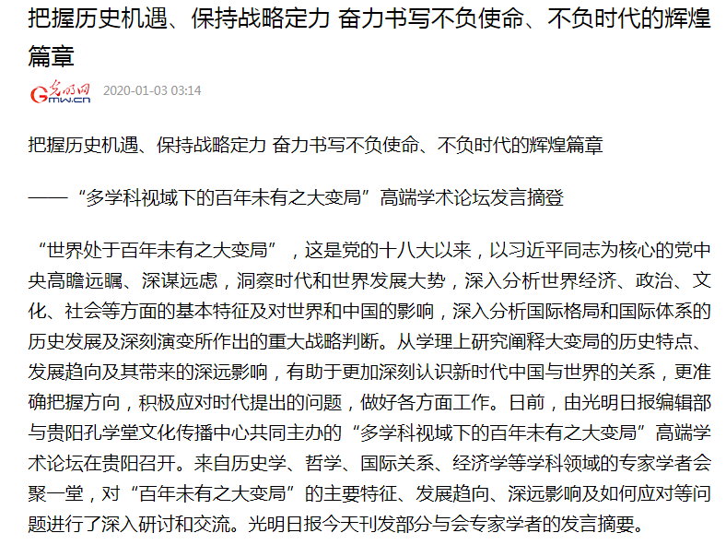
关于“百年未有之大变局”
在2018年6月22日召开的中央外事工作会议上，习近平总书记再次提岀，“当前中国处于近代以来最好的发展时期，世界处于百年未有之大变局，两者同步交织、相互激荡”。 此后，习近平总书记又在一些重要会议和重要 场合多次强调“百年未有之大变局”，这一论断在国内外迅速形成共识。围绕如何理解和阐述“百年未有之大变局”的思想，国内学术界和思想界正在兴起一场大讨论。

Slide 22
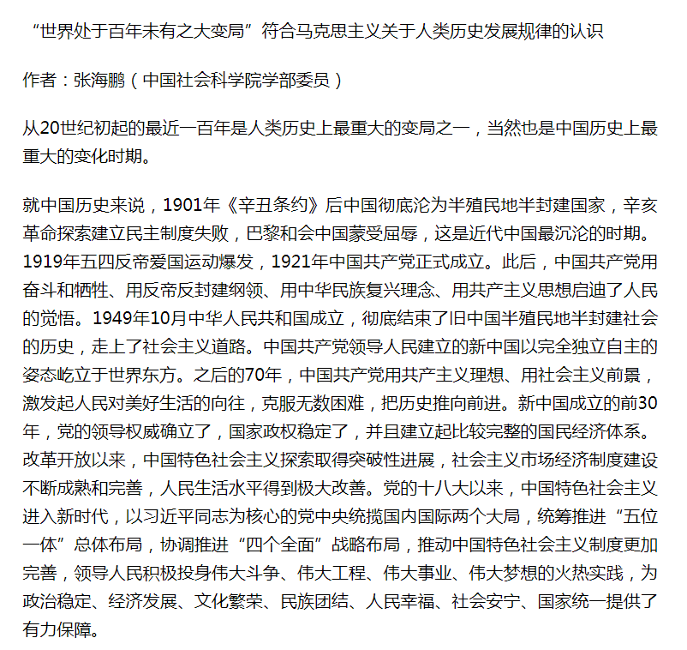
关于“百年未有之大变局”

Slide 23
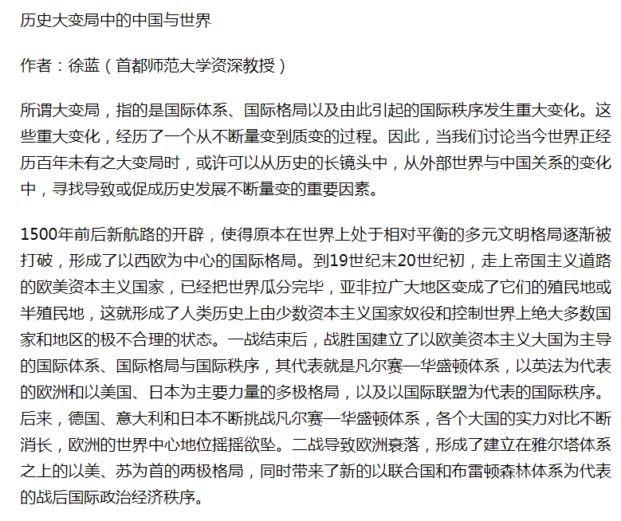
关于“百年未有之大变局”

Slide 24
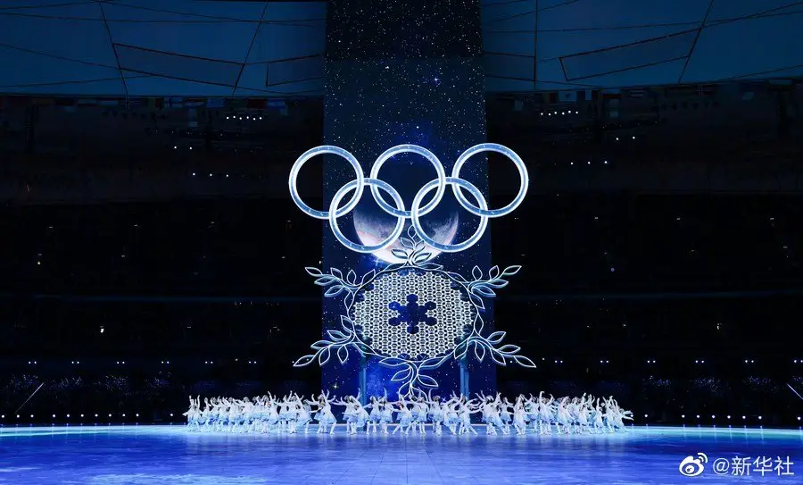
北京冬奥会的火炬虽已熄灭，但“一片雪花”的故事仍在不断讲述。

Slide 25
以下部分为教学实践和心得
2021年度中国人文学术十大热点：
1.从孔夫子到马克思，马克思主义与中华优秀传统文化融通问题备受关注
2.建党百年研究成果纷呈，党史研究学术化范式更趋成熟
3.辛亥晚清热持续升温，学界聚焦“现代中国”之生成
4.从“毁家”到“回家”：依托“亲亲”文化对治“个体主义”弊病的思路渐成气候
5.乡村振兴战略进程加速，乡土文学及其研究面临新变
6.历史本位还是考古本位？考古学界围绕相关问题展开交锋
7.王安石诞辰千年，熙丰变法研究开拓新维度
8.首届“文景历史写作奖”评选启动，史学研究的公共化书写渐成潮流
9.“后疫情时代”登场，全球化的未来走向引发热议
10.“元宇宙”创世，学界省思虚拟世界的存在论地位

Slide 26
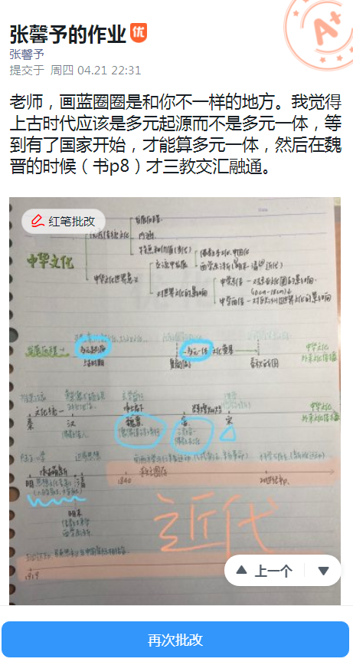
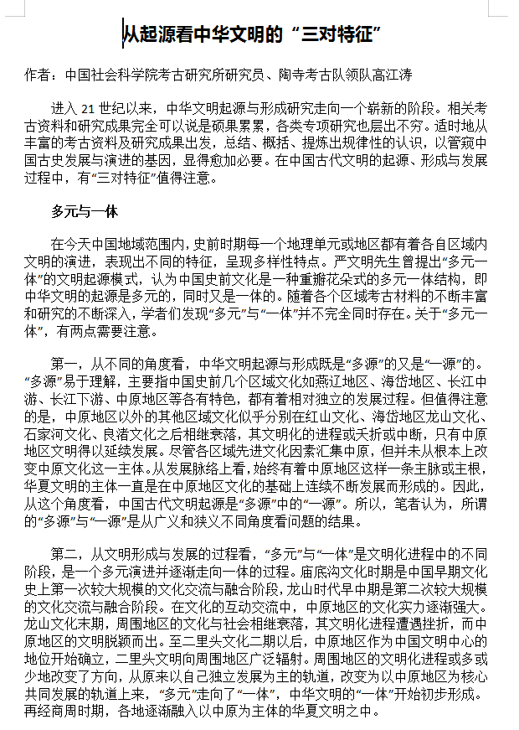
阅读的契机与文本（整体性）

Slide 27
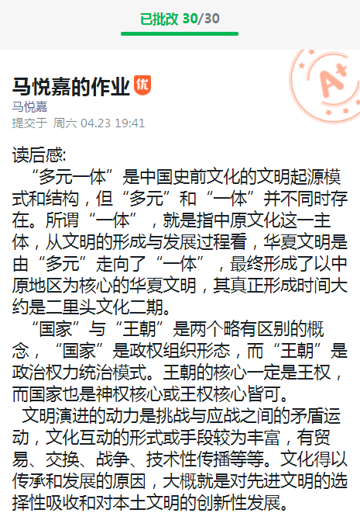
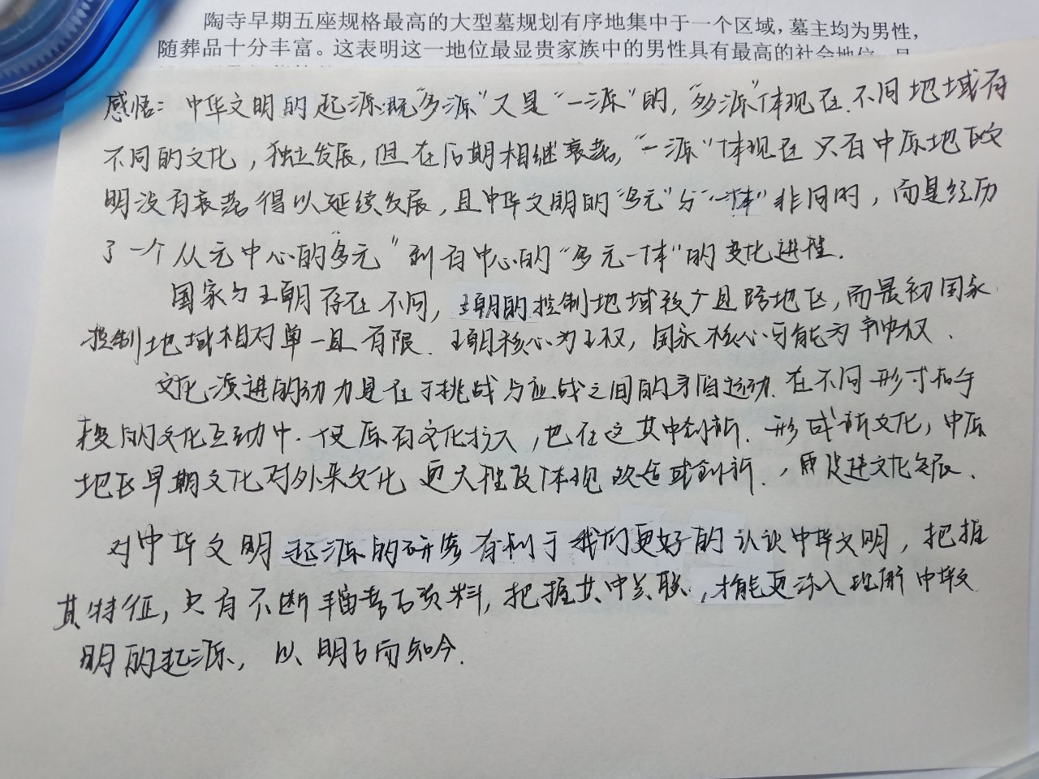
阅读后的交流与展示

Slide 28
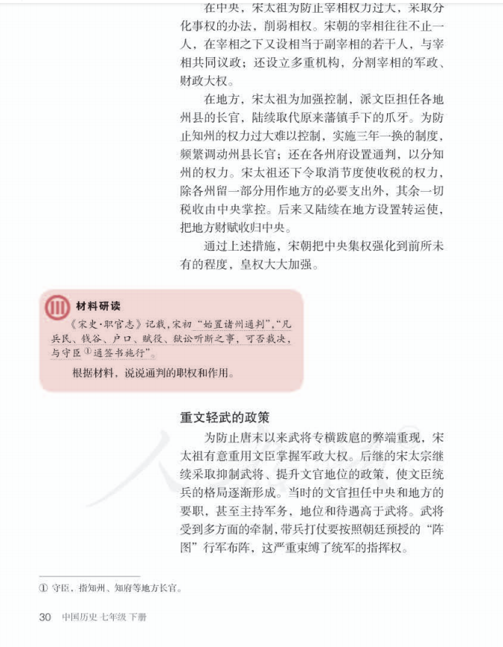
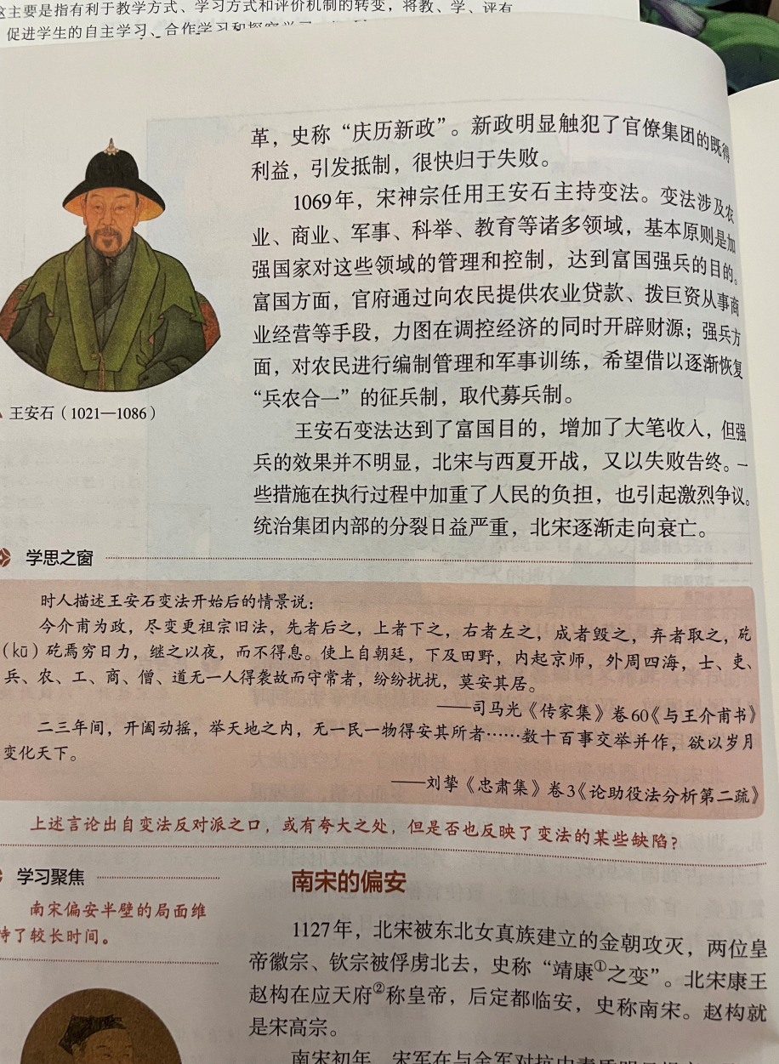
（小学、）初中、高中教材衔接
《登飞来峰》
不畏浮云遮望眼，自缘身在最高层。
《元日》
千门万户曈曈日，总把新桃换旧符。
《商鞅》
今人未可非商鞅，商鞅能令政必行。
《泊船瓜洲》
春风又绿江南岸，明月何时照我还？
《梅花》
墙角数枝梅，凌寒独自开。

Slide 29
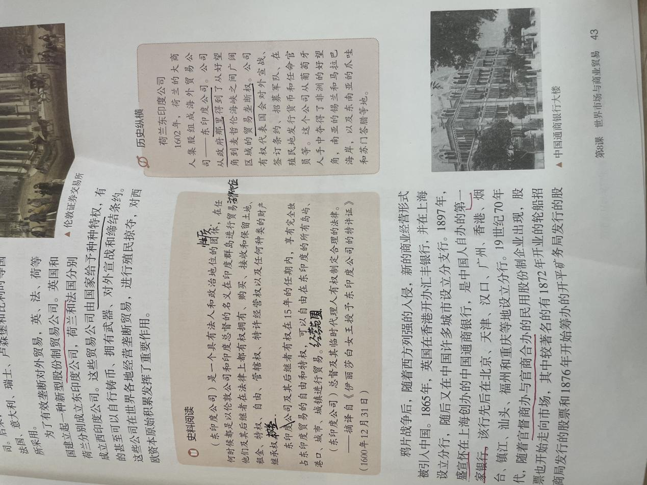
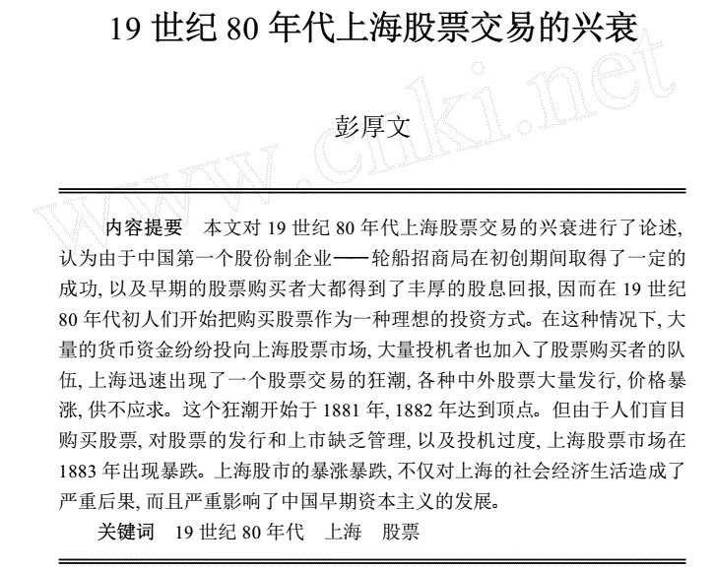
原创试题背后的故事
角度：近代农业、商业、贸易、社会生活的变化
教材出处：选择性必修43页
第8课世界市场与商业贸易
文章出处：

Slide 30
原创试题背后的故事
初稿：
由于轮船招商局在初创期间取得了一定的成功，以及早期的股票购买者大都得到了丰厚的股息回报，因而在19世纪80年代初，人们开始把购买股票作为一种理想的投资方式。在这种情况下，大量的货币资金纷纷投向上海股票市场。上海迅速出现了一个股票交易的狂潮，各种中外股票大量发行，价格暴涨，供不应求。这个狂潮开始于1881年，1882年达到顶点。但由于人们盲目购买股票，对股票的发行和上市缺乏管理，以及投机过度，上海股票市场在1883年出现暴跌。这一现象
A. 是资本市场发展的必经阶段 B.表明中国近代不适宜发行股票
C. 源于列强操纵近代中国经济 D.影响中国早期资本主义的发展
答案：D
解析：近代中国股市的暴涨暴跌，加剧了金融风险，影响了中国早期资本主义的发展，故选D。从材料中无法看出股票市场的不健康发展是必经阶段，A项排除；19世界八十年代中国股市的暴涨暴跌主要源于投机的盲目性和对股市缺乏监管，排除B、C两项。

Slide 31
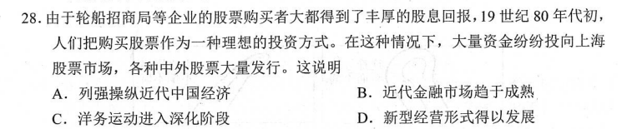
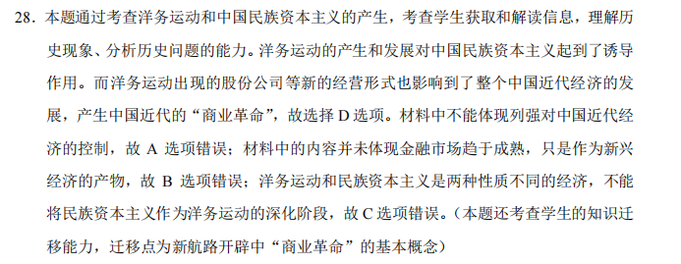
原创试题背后的故事
试卷中呈现

Slide 32
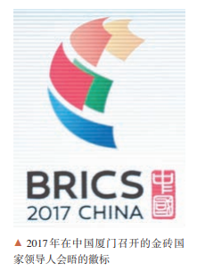


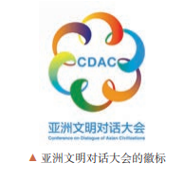
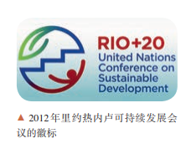
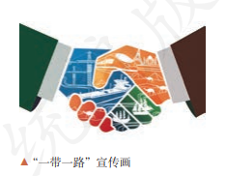
本专题主要讲述冷战结束后的世界形势。其学习要点有三个：一是冷战后世界发展的新特点；二是全球性问题的出现和人类社会面临的机遇与挑战：三是理解和平、发展、合作、共赢成为时代潮流，牢固树立构建人类命运共同体意识。这三个学习要点也是本专题的重点和难点。
设计理念、内涵与美育
解读漫画、宣传画、示意图

Slide 33
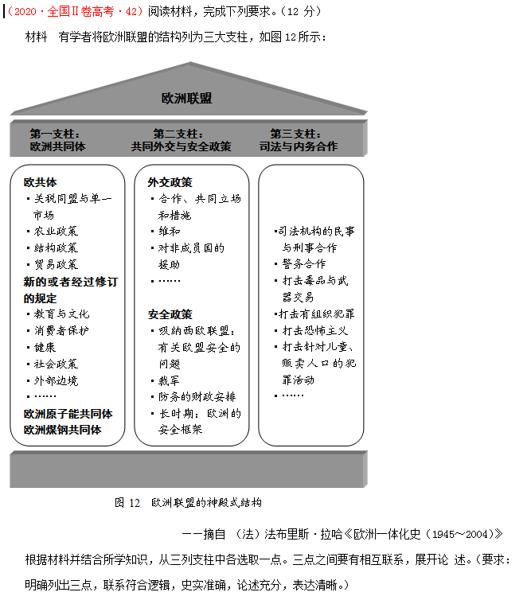

Slide 34
谢谢大家！期待指正，与大家共进。

